Slide 1
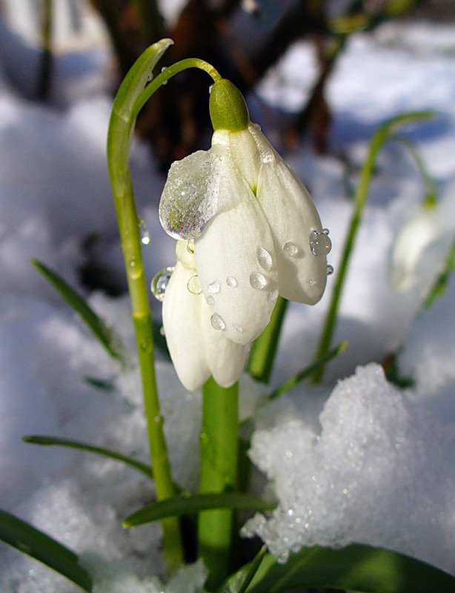
День рождения Подснежника

Slide 2
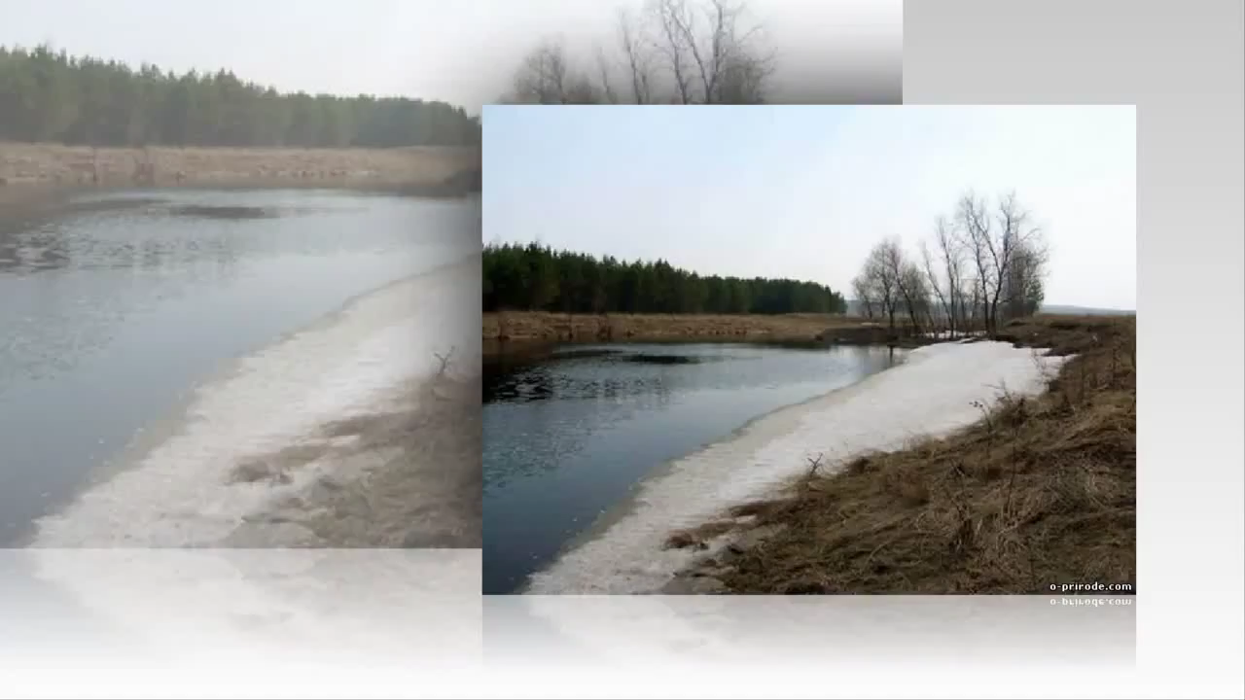
П.И.Чайковский «Времена года»

Slide 3
ВЕСНА.
Весенним солнечным деньком
В забытом парке городском,
В густых кустах орешника
Проснулись три подснежника.
Раскрыли скромные свои
Бутоны нежной синевы
И робко прошептали:
«Скажите, нас тут ждали?»
Л.Терехова

Slide 4
Проект
Цели:
узнать больше интересного о подснежниках,
научиться отгадывать загадки,
читать стихи, научиться мастерить подснежники из
разных материалов.
Для этого мы:
- искали информацию в Интернете и в книжках,
рисовали подснежники, лепили из пластилина,
читали рассказы, стихи о первых цветах весны,
сочиняли сами стихи и впечатления.
Участники проекта: учащиеся школы МБОУ СОШ №3 :4-б класса 2014г. ;5-б и 1-б классов 2015г.
  Руководитель проекта: Новикова Елена Юрьевна.

Slide 5
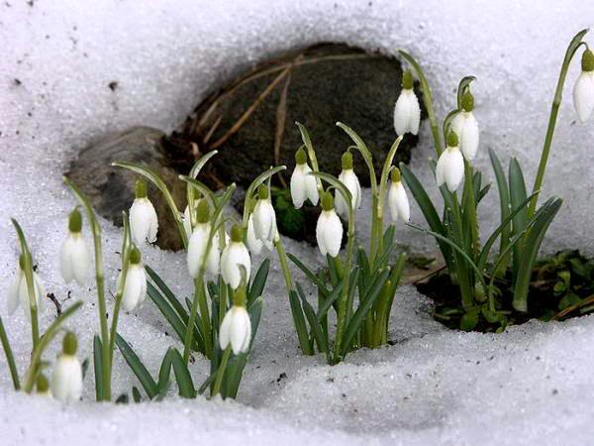
Есть такой прекрасный цветок – подснежник.
Расцветает он в конце зимы, когда на деревьях ещё надеты белые шапки а шарфы уже сняты. Ручей освободился от ледяной корки. Цветок этот бело – бежевого цвета, но когда солнечные лучи падают на него, он имеет голубо – лиловый отлив. Подснежник – олицетворение чистоты, красоты и наступления весны!
Аносова Маргарита .

Slide 6
энциклопедия
Подснежник- луковичное многолетнее растение семейства амариллисовые высотой до 10-20 см. Род Подснежник включает в себя 18 видов. Растение имеет всего два ,очень редко три листа до 10 см высотой и всего один единственный цветок.

Slide 7
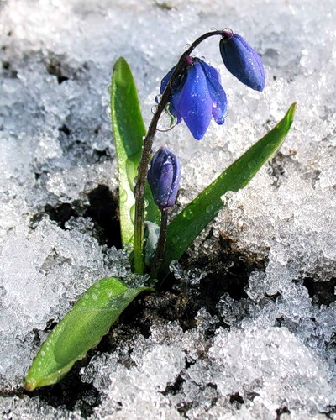
Подснежника глянул цветок голубой.
В лесу, где березы столпились гурьбой,
Сперва понемножку
Зеленую выставил ножку.
Потом потянулся из всех своих сил
И тихо спросил:
«Я вижу, погода тепла и ясна.
Скажите , ведь правда,
Что это весна ?»
Синенький подснежник!
Прячусь я в листве.
Солнышко пригреет,
Даст дорогу мне.
Буду улыбаться,
Пахнуть и цвести
Разольюсь лазурью –
Глаз не отвести.

Slide 8
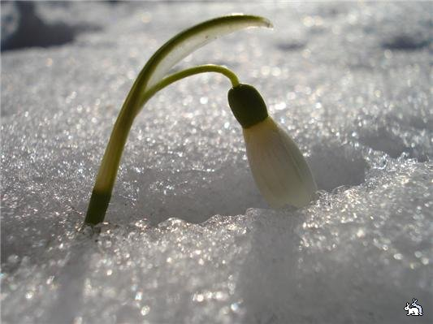
Стихи
Я беленький подснежник
Для мамы принесу,
Он пахнет нежно, нежно,
Как талый снег в лесу.
Прорастает сквозь снежок,
К солнечным лучам, цветок,
Маленький и нежный,
Беленький подснежник.
Г.Виеру
Голубенький чистый
Подснежник – цветок!
А подле сквозистый,
Последний снежок…
Последние слезы
О горе былом,
И первые грезы
О счастье
А . Майков

Slide 9
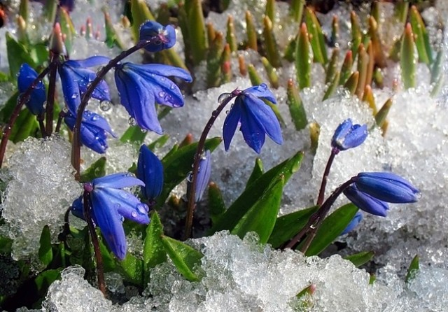
Плакала Снегурочка,
Зиму провожая.
Шла за ней печальная,
Всем в лесу чужая.
Там, где шла и плакала,
Трогая берёзы,
Выросли подснежники –
Снегурочкины слёзы.
Из – под снега, на проталинке,
Самый первый,
Самый маленький,
Мокролюб, цветочек вешний –
Распустил бутон подснежник.
Весёлый апрель улыбнулся,
Подснежник проснулся
Словно на зорьке лесной
Пробудился речной одуванчик.
Сидорова Е.

Slide 10
Но вот проблема!
Но существует проблема: подснежников стало очень мало. Людям очень нравятся эти цветы . Часто срывают подснежники ,хотя до дома практически не доносят. Первоцветы погибают. Мы можем помочь цветам.
Что же делать?
Только снег сойдет с опушки, - У подснежника – цветочка
Воздух звонче и теплей. Есть один лишь цветонос.
У подснежников макушки Не родится сын иль дочка,
Снега белого белей. Если ты цветок унес.
Как нежны в наряде белом Он не может дать отпора,
Эти скромные цветы! В платье беленьком цветок.
Не срывай их между делом, Лишь росинками с укором
Будь же умницею ты! Вслед заплачет лепесток.
Г. Меловик

Slide 11
Сделаем сами ,своими руками!
Материалы: пластилин зеленый, белые пластиковые ложки, зеленая трубочка для коктейля.
План работы:
Стебелек из трубочки.
Цветок из пластилина и верхней части ложек.
Соединение
Результат:
Цветок подснежника

Slide 12
Поздравляем с днем рожденья!
Динь! Дон! И у пуделя улыбка!
Динь! Дон! И в аквариуме рыбка
Это что за нежный звон? Улыбнулась из водицы
Это пролесок – подснежник Улыбающейся птице!
Улыбается сквозь сон! Вот и получается,
Это чей пушистый луч Что не помещается
Так щекочет из-за туч, На одной странице
Заставляя малышей Улыбка необъятная
Улыбаться до ушей? До чего приятная!
Это чья же теплота, Вот такой длины,
Чья такая доброта Вот такой ширины!
Заставляет улыбаться А по какому поводу?
Зайца, курицу , кота? Идет Весна по городу!
И по какому поводу? Весна Мартовна Подснежникова,
Идет Весна Весна Апрелевна Скворешникова,
По городу! Весна Маевна Черешникова!
Юнна Мориц.

Slide 13
Автор презентации
Учитель начальных классов МБОУ СОШ № 3 пос.Редкино Конаковского р-на. Новикова Е.Ю.

